Slide 1
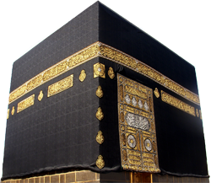
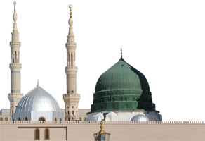
HAC ÖNCESİ MADDİ VE MANEVİ HAZIRLIKLAR
İdris YAVUZYİĞİT
Mutki Müftüsü

Slide 2
Allah insanı kendisine iman ve ibadet etmek için yaratmıştır.
يَا اَيُّهَا النَّاسُ اعْبُدُوا رَبَّكُمُ الَّذٖى خَلَقَكُمْ وَالَّذٖينَ مِنْ قَبْلِكُمْ لَعَلَّكُمْ تَتَّقُونَ
“Ey insanlar! Sizi ve sizden öncekileri yaratan Rabbinize kulluk ediniz. Umulur ki, böylece korunmuş (Allah'ın azabından kendinizi kurtarmış) olursunuz. (Bakara, 2/21)
وَمَا خَلَقْتُ الْجِنَّ وَالْاِنْسَ اِلَّا لِيَعْبُدُونِ
“Ben cinleri ve insanları, ancak bana kulluk etsinler diye yarattım”. (HİCR 99.)
وَاعْبُدْ رَبَّكَ حَتّٰى يَاْتِيَكَ الْيَقٖينُ
“Ve sana yakîn (ölüm) gelinceye kadar Rabbine ibadet et!” (Hicr, 15/99.)

Slide 3
وَلِلّهِ عَلَى النَّاسِ حِجُّ الْبَيْتِ مَنِ اسْتَطَاعَ إِلَيْهِ سَبِيلاً
"…Gücü yetenlerin haccetmesi Allah'ın insanlar üzerinde bir hakkıdır“ (Al-i İmrân, 3/ 97).
Asırlar önce, Yüce Mevlâmız, sevgili dostu ve elçisi Hz. İbrahim’e şöyle buyurdu:
وَاَذِّنْ فِى النَّاسِ بِالْحَجِّ يَاْتُوكَ رِجَالًا وَعَلٰى كُلِّ ضَامِرٍ يَاْتٖينَ مِنْ كُلِّ فَجٍّ عَمٖيقٍ لِيَشْهَدُوا مَنَافِعَ لَهُمْ وَيَذْكُرُوا اسْمَ اللّٰهِ فٖى اَيَّامٍ مَعْلُومَاتٍ عَلٰى مَا رَزَقَهُمْ مِنْ بَهٖيمَةِ الْاَنْعَامِ فَكُلُوا مِنْهَا وَاَطْعِمُوا الْبَائِسَ الْفَقٖيرَ
“İnsanlar arasında haccı ilân et ki, gerek yaya olarak, gerekse nice uzak yoldan gelen yorgun argın develer üzerinde, kendilerine ait bir takım yararları yakînen görmeleri, Allah'ın kendilerine rızık olarak verdiği kurbanlık hayvanlar üzerine belli günlerde Allah'ın ismini anmaları (kurban kesmeleri için) sana (Kâbe'ye) gelsinler. Artık ondan hem kendiniz yeyin, hem de yoksula, fakire yedirin.” (Hac 27)

Slide 4
SELAM OLSUN SANA ALLAHIN SEÇKİN KULU
فِيهَا يُفْرَقُ كُلُّ أَمْرٍ حَكِيمٍ
İbni Abbas'tan rivayet edildiğine göre, hikmetli işlerin birbirinden ayırt edilmesi şu şekilde cereyan etmektedir:(Duhan 4 )
Bu seneden gelecek seneye kadar meydana gelecek olayların hepsi ayrı ayrı melekler tarafından defterlere yazılır.
Rızıklar, eceller, zenginlik, fakirlik, ölümler, doğumlar hep bu esnada kaydedilir. O yılki hacıların sayısı bile bu devrede takdir olunur.
Herkesin ve her-şeyin o sene içindeki mukadderatı kaydedilir

Slide 5
Bak Sıran Geldi, Gidiyorsun Rabbinin İzniyle
Bir ömür boyu bu yolculuğu beklemişsin. Belki de kalbini gidenlerle birlikte oralara gönderdin, belki ruhunla hayalen tavaflar ettin. İşteŞimdi yola düştün.
Şimdi her gün beş vakit yöneldiğin kıblene doğru yöneldin. Şimdi çokluktan birliğe uçuyorsun. Şimdi kendini keşfe gidiyorsun. Vardığın yerde kendini yeniden tanıyacak ve tanımlayacaksın.

Slide 6
Haccın Makbul Olursa Cennetliksin
Hacc, namaz ve oruç gibi bedenî, zekât gibi mâlî, Cuma ve cihad gibi sosyal bir ibadettir. Bu üç boyutu bünyesinde toplayan tek ibadet hacdır. Böyle bir haccın mükafatı ise Hz. Peygamberin ifadesiyle:
“Allah katında mebrur (kabul olmuş) haccın karşılığı kesinlikle cennettir.” (Buhari, 1683)

Slide 7
Hacca manevi olarak hazırlanalım
Her yıl, yüz binlerce insan, Allah’a karşı kulluk vazifelerini yerine getirmek için emri ilahiye uyarak, kutsal bir zaman diliminde, en nadide mekanlarda, kalplerin en hassas olduğu, dillerin bağının çözüldüğü, niyetlerin halisleştiği Hac ibadeti için, Allah’a ve Resûlü’ne misafir olurlar.
Ancak hac, turistik bir seyahat değil, çok özel bir ibadettir. Mahşerin provasıdır.
Niyetimizi halis olmalı : Allah’a en yakın olabileceğimiz bir zaman dilimini değerlendirme niyetiyle gitmeli ve bunu elde etmek için azami gayret sarf etmeliyiz.
Hacda ihramın giyilmesi, dünyevi hiçbir makam, mevki ya da statünün üstünlük vesilesi olmadığını bize hatırlatmalıdır.
Hac, ölümün küçük bir provasıdır. Cenab-ı Hakk’ın huzuruna sadece amellerimizle çıkarız. Hayatımızın muhasebesini yapalım.

Slide 8
Ne için yaratıldığımızı ve ne olduğumuzu bilerek kendimize gelelim, kendimizi düşünelim.
Aile sorumluluğumuzu hatırlayarak görevlerimizi tamamlayalım. Bağları kopmayan aile bireylerimize kucak açıp kalp huzuru bulalım.
Sıla-i rahimde bulup akrabalarınıza gidelim. Gönüllerini alıp selam emanetlerini yüklenelim. Yoksulları, kimsesiz ve yetimleri görüp yardım edelim ki Mevla’mızın yardımına mazhar olabilelim.
Kendini bilen Rabbini bilir

Slide 9
“Takva” Yol Azığınız Olsun
اَلْحَجُّ اَشْهُرٌ مَعْلُومَاتٌ فَمَنْ فَرَضَ فٖيهِنَّ الْحَجَّ فَلَا رَفَثَ وَلَا فُسُوقَ وَلَا جِدَالَ فِى الْحَجِّ وَمَا تَفْعَلُوا مِنْ خَيْرٍ يَعْلَمْهُ اللّٰهُ وَتَزَوَّدُوا فَاِنَّ خَيْرَ الزَّادِ التَّقْوٰى وَاتَّقُونِ يَا اُولِى الْاَلْبَابِ
“Hac, bilinen aylardadır. Kim o aylarda hacca niyet ederse (ihramını giyerse), hac esnasında kadına yaklaşmak, günah sayılan davranışlara yönelmek, kavga etmek yoktur. Ne hayır işlerseniz Allah onu bilir. (Ey müminler! Ahiret için) azık edinin. Bilin ki azığın en hayırlısı takvâdır. Ey akıl sahipleri! Benden (emirlerime muhalefetten) sakının.” (Bakara 197.)

Slide 10
“Takva” Yol Azığınız Olsun
Hac yolculuğunda takva, kişinin her dâim yanıbaşında durmalıdır. Peki, mü’min takvayı nasıl anlamalıdır?
En özlü ifadesiyle takva, “Kulun, kulluk bilincini, ruhunda, düşüncelerinde ve davranışlarında, düşünmesi, duyması ve yaşamasıdır.”
Bu duygu ve düşünceye sahip olan mü’min, “müttaki”dir. Yoksa, takvayı sadece Allah’tan korkmak şeklinde düşünecek olursak, bu derin muhtevayı oldukça daraltmış oluruz.
Takva’yı kendine yol azığı edinebilen mü’minin, kulluk bilinciyle okuyacağı Telbiye de farklı olacaktır. O, her bir lebbeyk getirişinde,
“Ey Rabbim! Davet ettin ben de geldim. Buyur Ya Rabbi! Bütün emirlerin baş üstüne. Hamdim ve şükrüm sadece Sana aittir. Senin mülkün ve saltanatın karşısında bir köleden başka bir şey değilim ben. Bütün bunlar, her şey Senin, ben de Senin aciz ve zayıf bir kulunum. Mülkünde de, saltanatında da hiçbir ortağın yok Senin.”

Slide 11
Hac yolcusunun üç şeye ihtiyacı var; BİLGİ, ŞUUR VE AŞK.
Bilgi, yapacağı ibadetin en küçük ayrıntılarına kadar bilmesi, öğrenmesi;
şuur, bunları niçin yaptığının cevabını kendi içinde kendine verebilmesi;
Aşk ise her türlü sıkıntı ve meşakkate rağmen, heyecan dolu bir yürekle, ümitle atan bir kalple bu ibadetleri usanmadan yerine getirebilmesidir .
Kura'larda isimleri çıkıp Hacca gideceği belli olduğu dakikadan itibaren, Hac yolcusunun yapacağı ilk şey, Hac bilgisine ulaşmaktır. Bugün bu bilgiye ulaşmak kolaylaşmıştır. İlmihal kitapları, Cd ve Belgeseller mevcut.
Şuur, hacı adayını taklidin derelerinden alır, tahkikin tepelerine çıkartır Aşk ise insanı "hel min mezid/daha yok mu" ufkuna sürükler Bilgi, şuur ve aşkın birleştiği insan ise hacda baştan aşağı ibadet kesilir

Slide 12
Hac yolcusunun üç şeye ihtiyacı var; BİLGİ, ŞUUR VE AŞK.
Kutsal topraklara olabildiğince az eksikle varmak için ruh, kalp, bakışlar, dil, göz ve kulak, yani bütün duyuların terbiye edildiği bir dönem...
Çünkü, oraya, Peygamber'in ayaklarının değdiği, gözlerinin gördüğü, ellerinin dokunduğu diyara gidilmekte. Sıradan bir yolculuk değil bu.

Slide 13
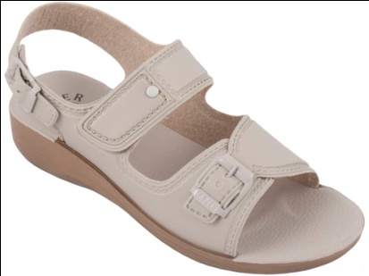
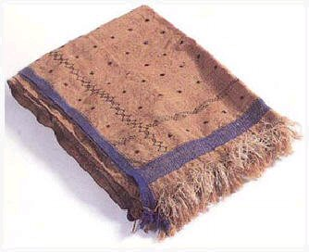
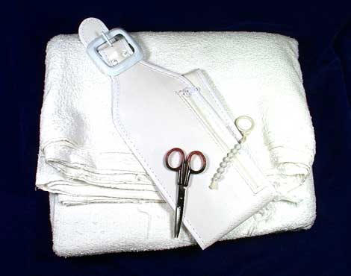
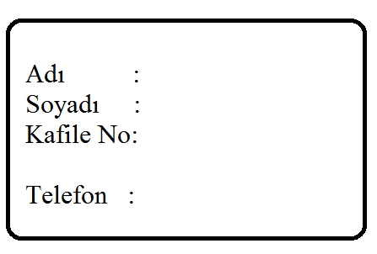
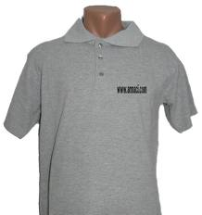
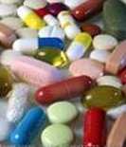
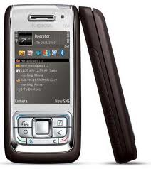
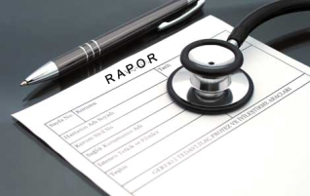
SEYAHAT ÖNCESİ YAPILACAK MADDİ VE FİZİKİ HAZIRLIKLAR
İHRAM | TERLİK | SECCADE | VALİZ VE SIRT ÇANTASI
 |  |  | 30 KİLO VALİZ 10 KİLO ZEMZEM 8 KİLO ELBAGAJI
PARA | İNCE YAZLIK KIYAFET | KRONİK HASTALIKLAR İÇİN İLAÇ | CEP TELEFONU

Slide 14
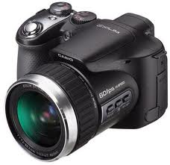
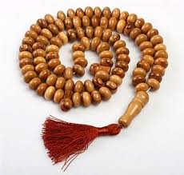
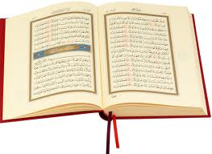
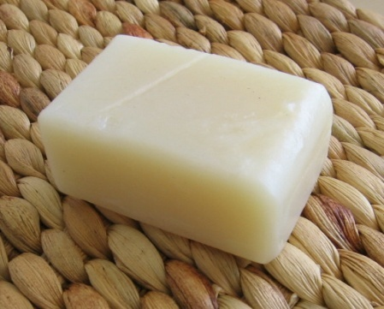
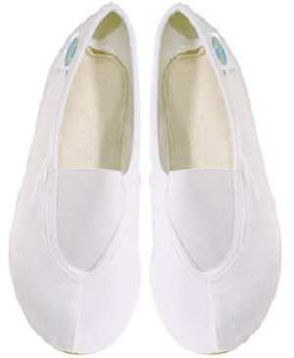
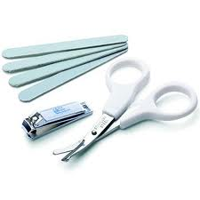
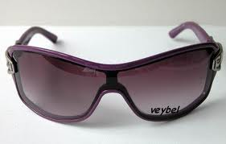
SEYAHAT ÖNCESİ YAPILACAK MADDİ VE FİZİKİ HAZIRLIKLAR
FOTOĞRAF MAKİNASI | HAVLU | TESBİH | KÜÇÜK KURAN
GÜNEŞ GÖZLÜĞÜ | DOGAL SABUN | PATİK ÇORAP | MAKAS TIRNAK MAKASI

Slide 15
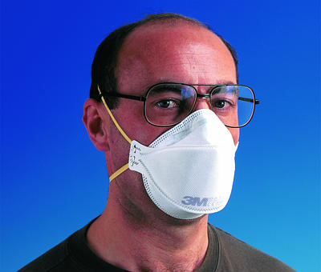
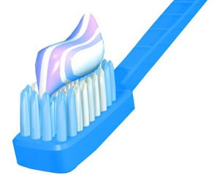
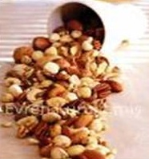
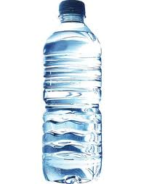
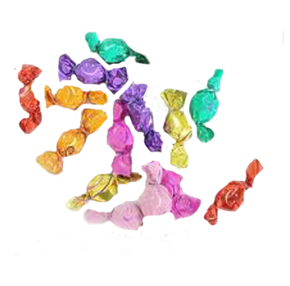
SEYAHAT ÖNCESİ YAPILACAK MADDİ VE FİZİKİ HAZIRLIKLAR
ISLAK VE SELPAK MENDİL | YUMUŞATICI PİŞİK KREM | MASKE | DİŞ FIRÇASI MACUN
KALEM VE NOT DEFTERİ | KÜÇÜK TUVALET KAĞIDI | SU ŞİŞESİ | ŞEKER VE ÇEREZ

Slide 16
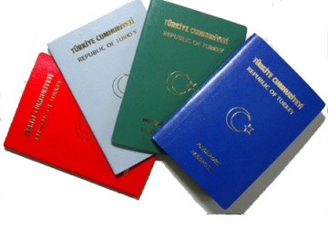
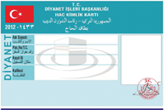
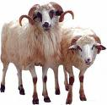
SEYAHAT ÖNCESİ YAPILACAK MADDİ VE FİZİKİ HAZIRLIKLAR
PASAPORT, KİMLİK, AŞI KARTI, YURTDIŞI HARCI BANKA DEKONTUNU YANIMIZDAN AYIRMAMALI, KONTROLDEN GEÇİLECEĞİ İÇİN BAGAJA VERİLECEK EŞYALARIN ARASINA KOYMAMALIYIZ.
AŞILAR | PASAPORT | YAKA KARTLARI | KURBAN ÜCRETLERİ
Menenjit, Polio Ve Kızamık Aşısı | Havaalanlarında Görevlilerce Verilecek | Havaalanlarında Görevlilerce Verilecek | T. Vakiflar Bankası TC kimlik No. ile Kurban ücreti: 120 DOLAR
YURT DIŞI HARCI | UÇAK BİLETLERİ | DİN GÖREVLİSİNİN TELEFONU | OTEL KARTI
KAYIP OLMA, HASTALIK VEYA KAZA VS. GİBİ DURUMLAR İÇİN KAFİLE BAŞKANI VE GÖREVLİMİZİN TELEFONU İLE OTELİN KARTINI SÜREKLİ YANIMIZDA TAŞIMALIYIZ

Slide 17
MANEVİ OLARAK HAC HAZIRLIĞI

Slide 18
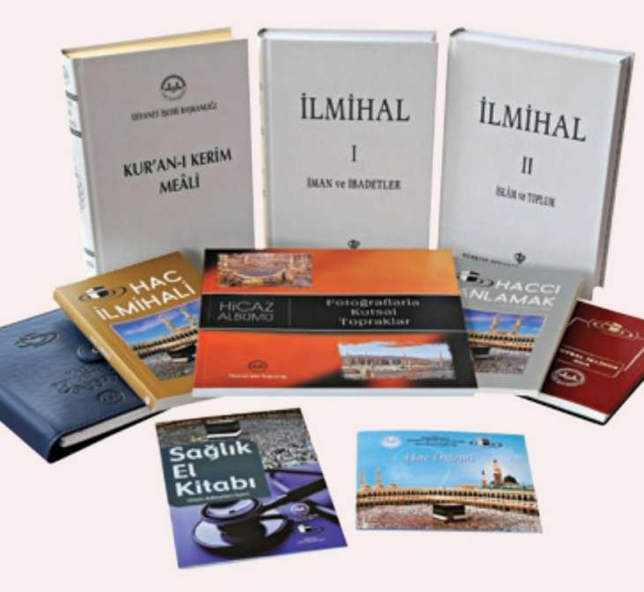
SEYAHAT ÖNCESİ YAPILACAK MANEVİ HAZIRLIKLAR

Slide 19
SEYAHAT ÖNCESİ YAPILACAK MANEVİ HAZIRLIKLAR
NİÇİN HACCA GİDİYORSUN
İBADET, ZİYARET, TİCARET, GEZİ????
HACIM! SEN ALLAH İÇİN GİT

Slide 20
SEYAHAT ÖNCESİ YAPILACAK MANEVİ HAZIRLIKLAR
HAC İBADETİNİ ÖĞRENMELİSİN
KİTAPLAR, CD’LER, İNTERNET, VİDEOLAR
'Hac nedir? Farzları, vacipleri nelerdir? İhram ne demektir?' İhramlı kimse nasıl davranmalı?

Slide 21
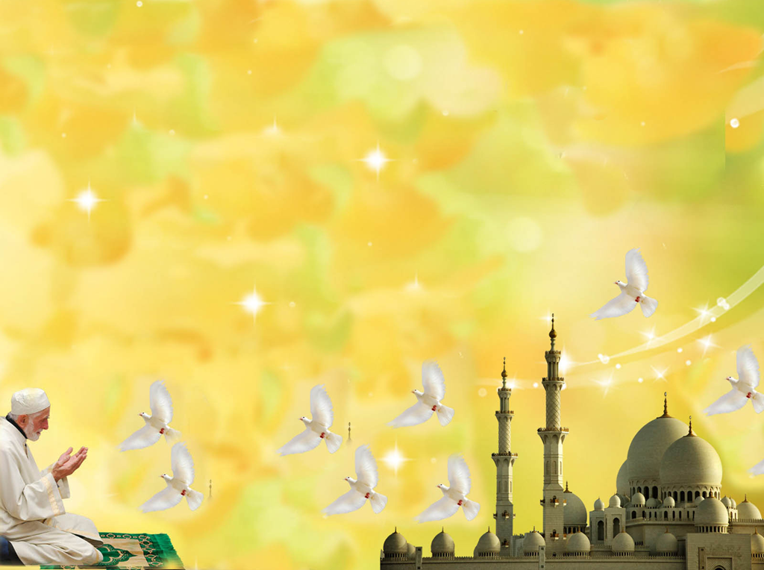
SEYAHAT ÖNCESİ YAPILACAK MANEVİ HAZIRLIKLAR
GÜNAHLARIN VAR BİLİYORSUN, TEVBE ET
PİŞMAN OL, BİR DAHA İŞLEMEMEYECEĞİNE DAİR ALLAH’A SÖZ VER, GÖZ YAŞI DÖK,

Slide 22
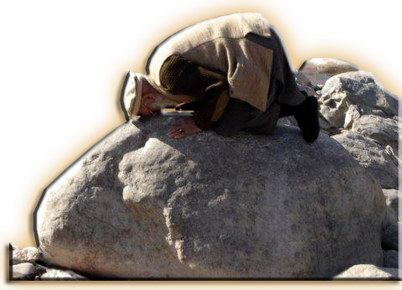
SEYAHAT ÖNCESİ YAPILACAK MANEVİ HAZIRLIKLAR
EKSİK İBADETLERİN VAR, BİLİYORSUN, TAMAMLA
NAMAZ, ORUÇ, ZEKAT, ADAK, FİTRE, FİDYE…

Slide 23
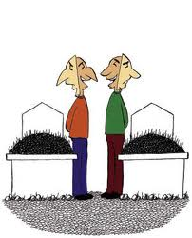
SEYAHAT ÖNCESİ YAPILACAK MANEVİ HAZIRLIKLAR
KONUŞMADIĞIN KİMSELER VAR MI? KİMSEYLE KÜSTÜN MÜ?
ÜÇ GÜNDEN FAZLA KÜS DURMAK SANA YASAK BİLİYORSUN. BU HALDE YOLCULUĞA ÇIKMAYACAKSIN. DEĞİL Mİ?

Slide 24
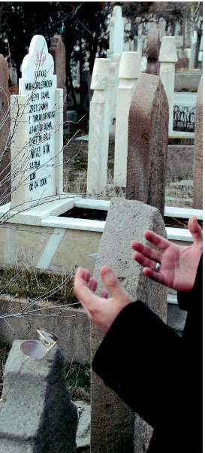
SEYAHAT ÖNCESİ YAPILACAK MANEVİ HAZIRLIKLAR
BİRLİKTE YAŞADIĞIN İNSANLAR VAR, AİLEN, KOMŞULARIN, ARKADAŞLARIN, MEZARDAKİ YAKINLARIN, HELALLEŞ
GİDİYORSUN EN KUTSAL YERE DOĞRU, GERİDE AH BIRAKMA, HAK BIRAKMA, DERT BIRAKMA, BORÇ BIRAKMA, KİMSEDEN ÜSTÜN DEĞİLSİN VE SENDEN DE KİMSE ÜSTÜN DEĞİL

Slide 25
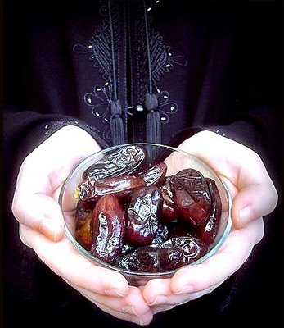
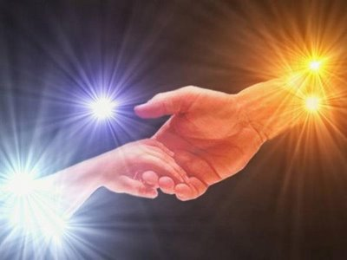
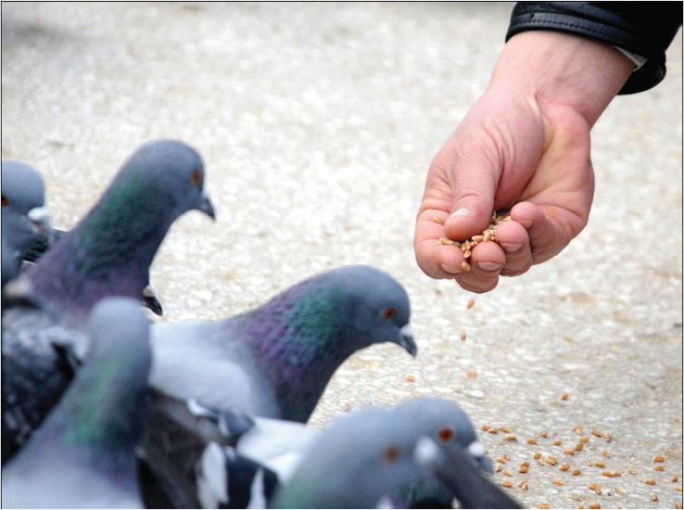
SEYAHAT ÖNCESİ YAPILACAK MANEVİ HAZIRLIKLAR
ETRAFINDA FAKİR, YOKSUL, KİMSESİZ VAR ? SEVİNDİR.
ÇIKACAĞIN YOLDA KALBİN YUMUŞASIN… VER Kİ ALLAH CÖMERTLİĞİNİ GÖRSÜN…

Slide 26
SEYAHAT ÖNCESİ YAPILACAK MANEVİ HAZIRLIKLAR
DUALAR EZBERLE VE ŞİMDİDEN YAPMAYA BAŞLAMALISIN
Allah’a El Açın Ki,
Önünüze Yollar Açılsın!
KİTAPLAR, CD’LER, İNTERNET, VİDEOLAR
AMA SEN GÖNLÜNDEN GEÇENİ SÖYLE

Slide 27
SEYAHAT ÖNCESİ YAPILACAK MANEVİ HAZIRLIKLAR
DUALAR EZBERLE VE ŞİMDİDEN YAPMAYA BAŞLAMALISIN
وَنَحْنُ اَقْرَبُ اِلَيْهِ مِنْ حَبْلِ الْوَرٖيدِ
“Biz ona şah damarından daha yakınız.” (Kaaf, 50/16)
اَلدُّعَاءُ هُوَ الْعِبَادَةُ
“Dua ibadetin (Özü) ta kendisidir.”(Tirmizî, De’avât, 2)
اَلدُّعَاءُ مِفْتَاحُ الرَّحْمَةِ
“Dua, rahmet (kapılarını açan) bir anahtardır.” (Tirmizî, Da’avât, 1)
لَيْسَ شَيْءٌ أَكْرَمَ عَلٰى اللّٰهِ مِنَ الدُّعَاءِ
“Allah’a duadan daha değerli bir şey yoktur.”(İbn Hıbbân, Ed’ıye, No: 870)
اَلدُّعَاءُ سِلاَحُ الْمُؤْمِنِ وَ عِمَادُ الدِّينِ وَ نُورُ السَّمَوَاتِ وَالْاَرْضِ
“Dua, mü’minin silahıdır, dinin direğidir, göklerin ve yerin nurudur.” (Hâkim, De’avât, No: 1812; Heysemî, Ed’ıye, 5, No: 17198)

Slide 28
SEYAHAT ÖNCESİ YAPILACAK MANEVİ HAZIRLIKLAR
DUALAR EZBERLE VE ŞİMDİDEN YAPMAYA BAŞLAMALISIN
اللَّهُمَّ إِنِّي أَعُوذُ بِكَ مِنْ قَلْبٍ لاَ يَخْشَعُ وَدُعَاءٍ لاَ يُسْمَعُ وَمِنْ نَفْسٍ لاَ تَشْبَعُ وَمِنْ عِلْمٍ لاَ يَنْفَعُ أَعُوذُ بِكَ مِنْ هَؤُلاَءِ الأَرْبَعِ
Abdullah ibn-i Amir (R.a)Pyegamber (sav)şöyle dua ettiğini sölemiştir:
"Allah'ım! Ürpermeyen kalpten, doymayan nefisten, fayda vermeyen ilimden ve kabul olmayacak duadan sana sığınırım."
(Tirmizi, Daavat 69(3819)

Slide 29
SEYAHAT ÖNCESİ YAPILACAK MANEVİ HAZIRLIKLAR
HZ. PEYGAMBERİN HAYATINI OKUMALISIN, SAHABEYİ ANLAMAYA ÇALIŞMALISIN
KİMLERİ ZİYARET EDECEKSİN, KİME SELAM GÖTÜRECEKSİN AŞERE-İ MÜBEŞŞERE, HATİCE, AİŞE, MUSAB, YASİR, SÜMEYYE VB. HZ. İBRAHİM'İ, HACER VALİDEMİZİ HATIRLAMALISIN
Elinizde mutlaka Peygamberimiz'in hayatını anlatan birkaç kitap olsun

Slide 30
Doğum Tarihi: 571 Yılı 20 Nisan / 12 Rebiul Evvel Pazartesi
Doğum Yeri: Mekke-i Mükerreme
Baba Adı: Abdullah (Doğmadan 6 Ay Önce Babasını Kaybetti)
Ana Adı: Amine (6 Yaşında Annesini Kaybetti)
Süt Annesi: Halime (2 Yaşına Kadar O’nu Süt Annesi Emzirdi)
Dedesi: Abdulmuttalib (8 Yaşına Kadar Dedesi ‘İn Yanında Kaldı)
Amcası: Ebu Talip (Dedesinin De Ölümünden Sonra Amcası O’nu Himayesine Aldı)
Ünvanı: El-emin (En Güvenilir İnsan)
Evliliği: 25 Yaşında İken Hz. Hatice İle Evlendi.
Çocukları: Zeynep, Rukiyye, Ümmü Gülsüm , Fatıma, Kasım, Abdullah (Hz. Hatice ); İbrahim (Hz. Mariye)
Yaptığı Faaliyetler: Çocukluğunda amcasının koyunlarını güttü. Gençliğinde amcasıyla ticaret kervanlarında çalıştı. Mekke’nin soylu ve zengin hanımlarından hz. Hatice’nin kervanlarında ticaret yaptı.
Peygamberliği: 610 Yılında 40 Yaşında Ramazan Ayının Kadir Gecesinde Tüm İnsanlara Peygamber Olarak Gönderildi.
Mekke Dönemi : 13 yıl; Medine Dönemi: 10 yıl; Peygamberlik Süresi : 23 yıl
Miracı: Hicretten 1.5 Yıl Önce Bir Gece Önce Mescid-i Aksa’ya Götürüldü Ve Oradan Semaya Allahın Huzuruna Çıkarıldı.
Hicreti: 622 Yılında 53 Yaşında İken Mekke’den Medine’ Ye Hicret Etti.
Vefatı: 08.06.632 Yılında 63 Yaşında Medine-i Münevvere‘ De Vefat Etti. Kabri Medine’de Mescid-i Nebevi’nin içindedir.
Katıldığı Savaşlar: Bedir Savaşı Mart 624 ; Uhut Savaşı:mart 625; Hendek Savaşı:mart 627; Hayber’in Fethi: 628; Mekke Fethi :630; Huneyn Savaşı:630

Slide 31
Sevgili peygamberimizin hayatının; inanan insan için özel bir anlamı vardır, çünkü inanan kişi, dini hükümlerin yaşantı haline dönüştüğünü, ahlaki değerlerin de somutlaştığını Hz. Peygamberin hayatında görür.
O'nu örnek almak demek;
Güvenilir olmak demek, (Emanetlerini O'na veriyorlar, "Emin" diyorlardı.)
Affedici olmak demek, (Mekkelileri toptan affetmişti.)
Merhametli olmak demek, (Ağır tahriklere rağmen beddua etmemiştir. Taif..)
Hoşgörülü olmak demek, (Mescide bevl, zinaya müsaade isteyen genç…)
Sözünde durmak demek, (Hudeybiye günü Ebu Cendel'i geri vermesi.)
Cömert olmak demek, (Ölüm hastalığında yanında bulunan üç dinarı dağıtmak..)
Alçakgönüllü olmak demek, (Ben kurutulmuş et yiyen bir kadının oğluyum…)
Çalışkan olmak demek, (İşlerini kendisi yapmak isterdi, söküğünü dikerdi..)
Dosdoğru olmak demek, (Size bir düşman saldıracak desem bana inanır mısınız?)
Adaletli olmak demek, (Kızım Fatıma dahi çalsa…)
Vefakar olmak demek, (Geceler boyu ayakta durup ibadet etmek.)

Slide 32
PEYGAMBER EFENDİMİZ (sav)
Her işe besmele ile başlardı…
Herkese selam verirdi…
İlim öğrenenlere destek verirdi
Her konuda güvenilir bir insandı…
Komşu ilişkilerinde çok hassastı…
Ayıpları asla yüze vurmazdı…
İnsanlar arasında hiçbir ayrım yapmazdı…
Evine selam vererek girerdi…
Temizliğe çok önem verirdi…
Çocuklarla şakalaşırdı.
Çocukları çok severdi…
Hep hayrı ve iyiliği tavsiye ederdi…
Hasta ziyaretini ihmal etmezdi…
Misafire ikram etmeyi severdi…
Güler yüzlüydü…
Yemeğin sonunda şükrederdi…
Yoksullara yardım ederdi…
Arkadaşlarının hal ve hatırını sorardı…
Verdiği sözde dururdu…
Merhametliydi… Affetmeyi severdi…
İyi bir eş… Şefkatli bir babaydı…
Emanete ihanet etmezdi…
O bir peygamberdi…ve aynı zamanda bir insandı…
Kötü söz söylemezdi.
Kimseyle çekişmezdi.
Kapısına yardım için gelen kimseyi geri çevirmezdi.
O’na salat ve selam olsun…

Slide 33
اَلصَّلاَةُ وَالسَّلاَمُ عَلَيْكَ (عَلَيْكَ) يَا سَيِّدَنَا وَسَنَدَنَا وَمَوْلاَنَا مُحَمَّدًا يَا رَسُولَ اللَّهِ – يَا حَبِيبَ اللَّهِ - يَا خَلِيلَ اللَّهِ - يَا نَبِىَّ اللَّهِ - يَا صَفِىَّ اللَّهِ – يَا خَيْرَ خَلْقِ اللَّهِ – يَا نُورَ عَرْشِ اللَّهِ – يَا اَمِينَ وَحْىِ اللَّهِ – يَا مَنْ زَيَّنَهُ اللَّهُ - يَا مَنْ شَرَّفَهُ اللَّهُ - يَا مَنْ كَرَّمَهُ اللَّهُ – يَا مَنْ عَظَّمَهُ اللَّهُ - يَا مَنْ عَلَّمَهُ اللَّهُ – يَا اِمَامَ الْمُتَّقِينَ – يَا سَيِّدَ الْمُرْسَلِينَ - يَا خَاتَمَ الْنَّبِيِّينَ – يَا رَحْمَةً لِلْعَالَمِينَ – يَا شَفِيعَ الْمُذْنِبِينَ – يَا رَسُولَ رَبِّ الْعَالَمِينَ - يَا سَيِّدَ الْاَوَّلِينَ والْآخِرِينَ وَسَلَامٌ عَلَى الْمُرْسَلِينَ وَالْحَمْدُ لِلَّهِ رَبِّ الْعَالَمِينَ
“Essalâtü vesselâmu aleyke Yâ Rasûlallâh”
“Allahumme salli ala Muhammedin ve ala ali Muhammed”
“Allahumme salli ala seyyidina Muhammedin ve ala alihi ve sahbihi ve sellim”
“Elfü elfi salatin ve elfü elfi selamin aleyke Ya Resulallah,
Elfü elfi salatin ve elfü elfi selamün aleyke Ya Habiballah,
Elfü elfi salatin ve elfü elfi selamin aleyke ya Seyyidel Evveline Vel Ahirin”

Slide 34
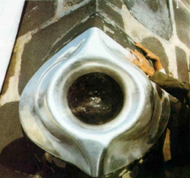
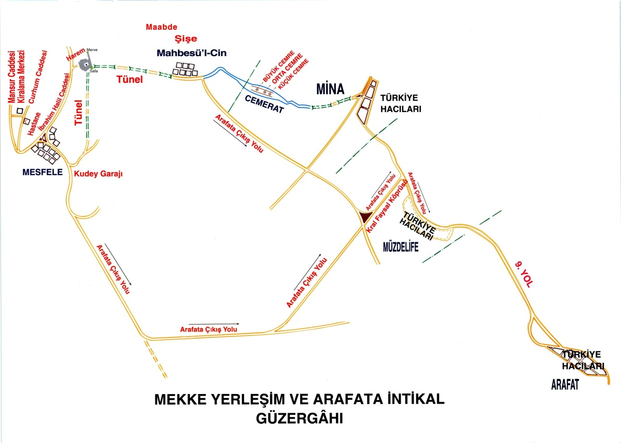
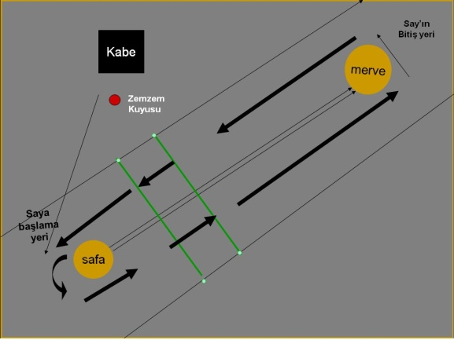
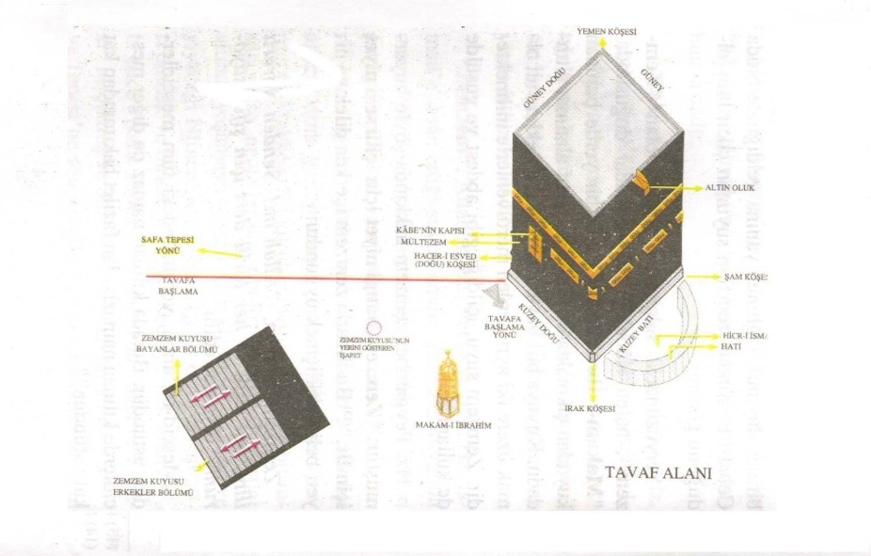
SEYAHAT ÖNCESİ YAPILACAK MANEVİ HAZIRLIKLAR
GİDECEĞİN YERLER NERELER,
KABE, SAFA, MERVE, ARAFAT, MÜZDELİFE, CEMERAT VE MİNA, NUR VE SEVR DAĞLARI, MEDİNE, UHUT, KUBA, KIBLETEYN, HZ. PEYGAMBERİN YAŞADIĞI MEKANLAR

Slide 35
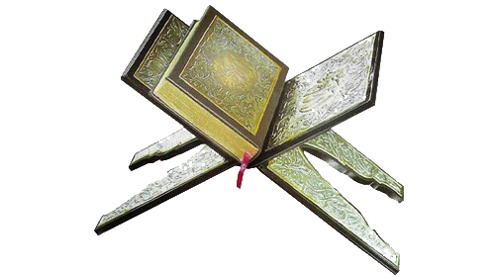
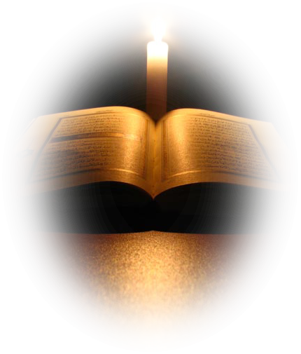
SEYAHAT ÖNCESİ YAPILACAK MANEVİ HAZIRLIKLAR
ÇOKCA KUR’AN OKUMALISIN, HATİM BAŞLAMALISIN
KURANIN İNDİĞİ YERLERDESİN. SANA YENİDEN İNDİĞİNİ DÜŞÜN
Kur'an'ı bilmeyenler hızlıca öğrenebilir. Az bilenler geliştirebilir, bazı duaları ezberleyebilir.

Slide 36
SEYAHAT ÖNCESİ YAPILACAK MANEVİ HAZIRLIKLAR
O, hak ile batılı ayırt eden bir söz, Allah’ın sımsıkı sarılması lazım gelen sağlam ipidir. O, allah’ın inzal buyurduğu kitapların en büyüğü, Benzeri bulunmayan bir nur, Nefisler için şifadır.
Allah teâlâ, onu dertler için deva, Kalplerin pasını silmek için cila, Ders almak isteyenler için öğüt, Hak dava için hidayet rehberi, Abidler için feyz kaynağı kılmıştır.
Kur’an-ı kerim, İtikat, İbadetler, İnsanlar Arası ilişkiler, alış-veriş, nikah vb. Muamelat konuları, Hukuk Kuralları dediğimiz Ukubat, dünya ve ahiret mutluluğunu sağlayan Ahlak kuralları, Nasihat ve tavsiyer, İyi şeylerin karşılığında Mükafat, Kötü şeyler karşılığında Tehdit, Tarihi bilgiler ve örnekler, İlmi gerçekler, Dua ve zikirler gibi farklı pek çok konuda bilgiler içeren indiği dönemden kıyamete kadar gelecek toplumların sorunlarına çözüm üretecek evrensel ve mucize bir kitaptır.
Kalplerin hayırlısı, onu hıfzeden dillerin hayırlısı, onu okuyan evlerin hayırlısı, ona mekan olandır.
Kur’anı Kerim göklere, dağlara, taşlara değil insana inmiştir.

Slide 37
Kur’an okuyanına şefaat edecektir
اِقْرَؤُا الْقُرْآنَ فَإِنَّهُ يَأْتِي يَوْمَ الْقِيَامَةِ شَفِيعاً لِأَصْحَابِهِ
“Kur’an okuyunuz. Çünkü Kur’an, kıyamet gününde kendisini okuyanlara şefaatçi olarak gelecektir.” (Terği ve Terhib, C.3, S.267)
اَلْغُرَبَاءُ فِى الدُّنْيَا اَرْبَعَةٌ قُرْآنٌ فى جَوْفِ الظَّالِمِ وَمَسْجِدٌ فِى نَادِى قَوْمٍ لَا يُصَلُّونَ فِيهِ وَمُصْحَفٌ فى بَيْتٍ لَايُقْرَءُ فِيهِ وَرَجُلٌ صَالِحٌ مَعَ قَوْمِ سُوءٍ
“Dünyada garip olan dört şey vardır. Zalimin ezberinde olan kuran,bir kavmi çağırdığı halde içinde namaz kılınmayan mescit, bir evde olup ta okunmayan kuran ve kötü bir kavm içinde yaşamaya çalışan salih bir adam”
إنَّ الَّذي لَيس في جَوْفِهِ شَيْءٌ مِنَ القُرآنِ كالبيتِ الخَرِبِ
“Kalbinde Kur’an’dan bir miktar bulunmayan kimse harap ev gibidir.” (Riyazü’s Salihin, Hadis No:1002)

Slide 38
SEYAHAT ÖNCESİ YAPILACAK MANEVİ HAZIRLIKLAR
ÇOKCA ALLAH’I ANMALI, ZİKRETMELİSİN
SÜBHANELLAH, ELHAMDÜLİLLAH, ALLAHÜ EKBER…

Slide 39
SEYAHAT ÖNCESİ YAPILACAK MANEVİ HAZIRLIKLAR
Zikir kışa dönmüş kalplerimizi bahara çevirir. Zikir ölmüş ruhlara hayat verir. Bu gecede zikir bizlere güzellikler katacaktır. Tatmin olmayan kalbimizi tatmin edecektir.
اَلَّذٖينَ يَذْكُرُونَ اللّٰهَ قِيَامًا وَقُعُودًا وَعَلٰى جُنُوبِهِمْ وَيَتَفَكَّرُونَ فٖى خَلْقِ السَّمٰوَاتِ وَالْاَرْضِ رَبَّنَا مَا خَلَقْتَ هٰذَا بَاطِلًا سُبْحَانَكَ فَقِنَا عَذَابَ النَّارِ
“Onlar, ayakta dururken, otururken, yanları üzerine yatarken (her vakit) Allah'ı anarlar, göklerin ve yerin yaratılışı hakkında derin derin düşünürler (ve şöyle derler:) Rabbimiz! Sen bunu boşuna yaratmadın. Seni tesbih ederiz. Bizi cehennem azabından koru!” (NİSA suresi 142. ayet)
اَلَّذٖينَ اٰمَنُوا وَتَطْمَئِنُّ قُلُوبُهُمْ بِذِكْرِ اللّٰهِ اَلَا بِذِكْرِ اللّٰهِ تَطْمَئِنُّ الْقُلُوبُ
“Bunlar, iman edenler ve gönülleri Allah'ın zikriyle sükûnete erenlerdir. Bilesiniz ki, kalpler ancak Allah'ı anmakla huzur bulur.” (HİCR suresi 6. ayet)

Slide 40
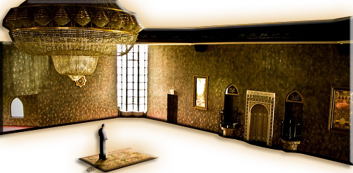
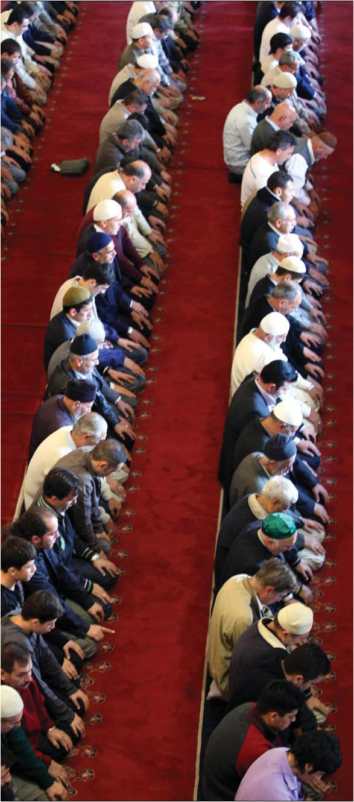
SEYAHAT ÖNCESİ YAPILACAK MANEVİ HAZIRLIKLAR
NAMAZLARINI CEMAATLE KABEDE, MESCİD-İ NEBEVİDE KIL
OTELDE, ÇARŞIDA, PAZARDA DEĞİL…

Slide 41
SEYAHAT ÖNCESİ YAPILACAK MANEVİ HAZIRLIKLAR
مَنْ صَلَّى العِشَاءَ في جَمَاعَةٍ، فَكَأَنَّمَا قامَ نِصْفَ اللَّيْلِ، وَمَنْ صلَّى الصُّبْحَ في جَمَاعَةٍ، فَكَأَنَّمَا صَلَّى اللَّيْلَ كُلَّهُ.
Osman İbn Affân (r.a) şöyle dedi: Resûlullah (s.a.v)’i: “Yatsı namazını cemaatle kılan kimse, gece yarısına kadar namaz kılmış gibidir. Sabah namazını cemaatle kılan kimse ise bütün gece namaz kılmış gibidir”. (Müslim, Mesâcid 260)
صَلاَةُ الْجَمَاعَةِ أفْضَلُ مِنْ صَلاَةِ الْفَذِّ بِسَبْعٍ وَعِشْرينَ دَرَجَةً، وَرُوِيَ بِخَمْسٍ وَعِشْرِينَ.
İbnu Ömer (r. anhümâ) anlatıyor: "Rasûlullah (a.s) buyurdular ki:
"Cemaatle kılınan namaz münferid kılınan namazdan yirmi yedi derece üstündür." -"Yirmi beş derece" diye de rivayet edildi.-" (Buharî, Ezan 30)

Slide 42
SEYAHAT ÖNCESİ YAPILACAK MANEVİ HAZIRLIKLAR
HAC ZOR VE MEŞAKKATLİ BİR YOL VE İBADETTİR
ŞİMDİDEN SABIRLI OL. MERHAMETLİ OL. İSAR AHLAKINA SAHİP OL. BAŞKALARINI ÇEKİŞTİRME. DEDİKODU YAPMA. YALAN SÖYLEME. HARAM YEME. HERKESİN HAKKINA RİAYET ET. UNUTMA İMANA, EMNİYETE, HUZURA GİDİYORSUN. PEYGAMBER AHLAKIYLA AHLAKLAN. KURAN YOLDAŞIN, CEBRAİL ARKADAŞIN OLSUN.
KİN, NEFRET, HIRS, SU-İ ZAN, HASET VE BENCİLLİK GİBİ BİZİ İÇTEN İÇE KEMİREN DUYGULARIMIZI VE GIYBET GİBİ HASTALIKLARIMIZI TAŞLAMALI VE ONLARI KURBAN EDİP HAYAT HAKKI TANIMAMALIYIZ.
NEFSANÎ DUYGULARIMIZI BİR KENARA İTİP BİZ ŞUURUNA SAHİP OLMAYA GAYRET EDELİM.

Slide 43
SEYAHAT ÖNCESİ YAPILACAK MANEVİ HAZIRLIKLAR
HAC ZOR VE MEŞAKKATLİ BİR YOL VE İBADETTİR
Dün kızgın çöllerde kum fırtınaları içinde yalınayak, baş açık, keseceği kurbanlar yanlarında, aç-susuz Harem'e gidiliyormuş ve o dönemin hacısının en büyük meşakkatlerinden birisi bu imiş Çaresi; 'hacı sabır' Günümüzde uçaklarla yolculuk yapılıyor, yol meşakkati yok denecek kadar az ama başka meşakkatler peşimizi bırakmıyor Çare; değişmiyor, yine 'hacı sabır' İhtimal ki Efendimiz "Haccı bana kolaylaştır " duasını bu yüzden yapmış
Hac boyunca akla-hayale gelmedik sıkıntılar, meşakkatler bizi bekliyor olacak Bürokratik engeller, şirketimizdeki organizasyon bozuklukları, bazen hissemize düşen rehberlerimizin tecrübesizliği, bizim elimizde olmayan ve dıştan bakıldığından çok basit gelen pasaport kontrolünden otellere intikale uzanan birçok düzenleme noksanlıkları, grup halinde hareket etme zorunluluğunun bizi yüz yüze getirdiği sıkıntılar ve daha neler neler

Slide 44
SEYAHAT ÖNCESİ YAPILACAK MANEVİ HAZIRLIKLAR
HAC ZOR VE MEŞAKKATLİ BİR YOL VE İBADETTİR
Karşılaştığımız sıkıntılarla alakalı olarak değerlendirmeler yaparken, meseleye farklı perspektiflerden bakmasını bilmek zorundayız. Harem'in içinde mataf alanında yere tükürmelerini; namazda cebinden yüzlerce defa kullandığı mendilini çıkartıp sümkürmeleri karşısında midemiz bulanıyor; yediği muzun kabuğunu sokağın ortasına atanları görünce tansiyonumuz yükseliyor ve daha nice İslamî kültüre, anlayışa yakışmayacak, dinin temel esaslarına aykırı örnek Evet, bütün bunların şu an itibarıyla karşılığı 'hacı sabır!' Zira elden o anda başka bir şey gelmiyor

Slide 45
SEYAHAT ÖNCESİ YAPILACAK MANEVİ HAZIRLIKLAR
Hayatı Yeniden İnşa etme Zamanı olmalı
Tıpkı vücudun zaman zaman muayeneden geçirilmesi gibi manevî dünyamızı adeta bir check-up yapmalıyız.
Allah ile aram nasıl? Onun istediği bir kul olabildim mi?
Allah’a karşı kulluk vazifemi yapabiliyor muyum?
Beni ondan uzaklaştıran kötü alışkanlıklarım var mı?
Peygamberin sünnetini, ahlakını yaşayabiliyor muyum?
Her an ölüm gelecek olsa buna ne kadar hazırlıklıyım?
Ruhumuzu İslâm’ın güzellikleriyle ne derece süsleyebildik?
Bir Müslüman olarak İslâm’ı ne derece özümseyebildik?
İslâm ahlâkını ne kadar hayata geçirebildik?
Ailemiz ve çocuklarımız için üzerimize düşen görevleri yapabildik mi?
Bugüne kadar İslam’ın yaşanmasına katkıda bulunacak hizmetim var mı?
Kaç kişinin daha iyi müslüman olması için, daha iyi ibadet edebilmesi için gayret gösterdim?
Kaç yetimin başını okşadım, karnını doyurdum, üstünü giydirdim?
İnsanlığa hizmet edecek, malımdan, ilmimden, neslimden örnek bir evlat kazanabildim?

Slide 46
المسلِمُ مَنْ سَلِمَ الْمُسْلِمُونَ مِنْ لِسَانِهِ وَيَدِهِ، وَالْمُؤمِنُ مَنْ أمِنهُ الناسُ على دمائهم وأمْوَالِهِمْ
"Müslüman, diğer Müslümanların elinden ve dilinden zarar görmediği kimsedir.
Mü'min de, halkın, can ve mallarını kendisine karşı emniyette bildikleri kimsedir." (Tirmizî, İman 12)

Slide 47
Şeytana Dikkat
Şeytan senin yolunun üzerine oturacak.
لأَقْعُدَنَّ لَهُمْ صِرَاطَكَ الْمُسْتَقِيمَ
Şeytan dedi ki: “(Öyle ise) yemin ederim ki, ben de onları saptırmak için senin dosdoğru yolunun üzerinde elbette oturacağım.” (A'raf 16.)
ثُمَّ لآتِيَنَّهُم مِّن بَيْنِ أَيْدِيهِمْ وَمِنْ خَلْفِهِمْ وَعَنْ أَيْمَانِهِمْ وَعَن شَمَآئِلِهِمْ وَلاَ تَجِدُ أَكْثَرَهُمْ شَاكِرِينَ
“«Sonra elbette onlara önlerinden, arkalarından, sağlarından, sollarından sokulacağım ve sen, onların çoklarını şükredenlerden bulmayacaksın!» dedi. .” (A'raf 16.)

Slide 48
«إِنَّ الله لا يَنْظُرُ إِلى أَجْسامِكْم ، وَلا إِلى صُوَرِكُمْ ، وَلَكِنْ يَنْظُرُ إِلَى قُلُوبِكُمْ وَأَعمالِكُمْ » رواه مسلم .
Ebû Hüreyre radıyallahu anh’den rivayet edildiğine göre Resûlullah sallallahu aleyhi ve sellem şöyle buyurdu:
“Allah Teâlâ sizin bedenlerinize ve şekillerinize değil, kalplerinize bakar. ”
Müslim, Birr 33. Ayrıca bk. İbni Mâce, Zühd 9

Slide 49
إنَّ الصِّدْقَ يهْدِي إلى الْبِرِّ وَإنَّ البرِّ يهْدِي إلى الجنَّةِ ، وإنَّ الرَّجُل ليَصْدُقُ حتَّى يُكتَبَ عِنْدَ اللَّهِ صِدّيقاً، وإنَّ الْكَذِبَ يَهْدِي إلى الفُجُورِ وإنَّ الفُجُورَ يهْدِي إلى النارِ ، وإن الرجلَ ليكذبَ حَتى يُكْتبَ عنْدَ اللَّهِ كَذَّاباً
Abdullah İbni Mes'ûd radıyallâhu anh''den rivâyet edildiğine göre Nebî sallallâhu aleyhi ve sellem şöyle buyurdu:
"Şüphesiz ki sözde ve işte doğruluk hayra ve üstün iyiliğe yöneltir. İyilik de cennete iletir. Kişi doğru söyleye söyleye Allah katında sıddîk (doğrucu) diye kaydedilir. Yalancılık yoldan çıkmaya (fucûr) sürükler. Fucûr da cehenneme götürür. Kişi yalancılığı meslek edinince Allah katında çok yalancı (kezzâb) diye yazılır". Buhâri, Edeb 69

Slide 50
İhrama girer girmez artık bu dünyayı terk ederek, âdeta ahiret yolculuğuna çıkan mü’min, mübarek topraklara ayak bastığında, önceden tanımadığı; rengi, dili, kültürü, giyimi farklı nice mü’min kardeşini görerek, Allah’ın kudretini görmekle birlikte, İslam kardeşliğinin güzelliğini de yaşamaya başlar.
Safa ve Merve arasında sa’yederken, Hz. Hacer’i düşünür ve onun sayesinde içtiği zemzemden dolayı minnet duygularıyla, onun hemşerisi ve ırkdaşı olan zenci Müslümanlara saygıda kusur etmez.
Ve nihayet büyük randevu gününde, Arafat’ta mahşeri yaşar. Yalın ayak, başı açık, dünyalık namına her şeyden uzak sâde bir kul olarak, Mevla’nın huzurunda bulunmanın haşyeti ve heyecanıyla ürperir’ Kabirlerinden kalkıp da “akan seller misali” mahşer meydanına sevkedilen insanlığın bir misali olarak Müzdelife ve Mina safahatını müşahede eder.
Şeytanı taşlarken, Hz. İbrahim’in tâbi tutulduğu çetin sınavı bir kez daha düşünür.

Slide 51
Hac yoluna çıkarken, Allah'ın size emanet ettiklerini Allah'a emanet etmeyi öğreniniz. Gözünüz, gönlünüz gibi Kâbe'ye dönük olsun.
Hac yolu, bir mahşer yürüyüşüdür. Mahşere çıkarken mide cilalanmaz. Kalp ve kafa hazırlanır.
Hacı adayı, ihramını kefeni bilmeli. Nefsini öldürüp kendini yeniden doğurmak için yola çıkmalı. Mahşere yürürken, gözü ve gönlü dünyalıklarda takılı kalmamalı. Ömrünün muhasebesini baştan sona yapmalı ve yarım kalmış hesapları kapatmalı.
Hacı adayı, Kırgınlıklara nokta koymalı. Küskünlüklere son vermeli. Kırdığı gönülleri almalı. Yıktığı kalpleri yapmalı. Üzerinde hakkı olanların hakkını vermeli.
Hacı, "otomatik ibadet motoru" olmak yerine, şu sayıda umre yaptım diye övünmek yerine, mukaddes mekanların kokusunu alacak, Peygamberlerin ayak izini görecek, Rasulullah'ın sesini duyacak bir kalbe sahip olmak için gayret etmeli.

Slide 52
Kâbe'den fazla çarşı pazarı tavaf etmek, Kâbe'ye karşı ayıptır. Milletin evi takke, tespih ve seccade doldu.
Hacı, başlarında giden din görevlilerini "amigo", kafilesini "futbol takımı", haccı bir "maç" gibi görmemeli. En makbul dua, içinden gelen duadır. Çünkü dua kalbin Allah'la konuşmasıdır. Duasını bile görevliye sipariş veren bir hacı, elleriyle göğsünü yoklamalı.
Hac, İslâm ümmetinin genel kongresidir. Orada baş dilinden öte kalp dili konuşulur. Siyahın beyazdan, Arab'ın Acem'den, Türk'ün Kürt'ten farkı yoktur.
Hac, kulun Allah'la sözleşme yenilemesidir. Hacı, Allah'la yaptığı bu sözleşmenin farkında olmalıdır. O zaman hac, kişinin imanına şahit olur. Mustafa İslamoglu

Slide 53
Latife : Kendisine hac kurası çıkmayan Urfalı amca: -Allah bu Nemrut'un belasını versin! diye yanındaki kişiye serzenişte bulunmuş.
Yanındaki kişi "Amin de ne alakası var sana kura çıkmaması ile Nemrut'un belasının...." Urfalı amca cevap vermiş: -"Ha o kafir, İbrahim'le iyi geçinseydi Kabe'yi Urfa'ya inşa edecekti, her sene hac yapacaktık." demiş.

